Slide 1
«Анализ прогностической и эпидемиологической значимости в выявлении антигена р-24 при ранней диагностике ВИЧ-инфекции»
фельдшер-лаборант высшей категории ГБУЗ СОКЦ СПИД
Голованова Ольга Георгиевна
Самара 2018

Slide 2
Самарская область (3,2 млн. чел.)
Пораженность ВИЧ-инфекцией
(на 100 000 населения)
ЛЖВ – 35073 человека
пораженность населения региона – 1,1%
ежегодно регистрируется более 3000 новых случаев (3277 в 2017 году)
за 8 мес. 2018 года – 1979 новых случаев
Эпидситуация по ВИЧ-инфекции в Самарской области остается напряженной!
Notes:
2

Slide 3
Тесты, используемые при диагностике ВИЧ-инфекции
Экспресс-тесты
Иммуноферментный анализ (ИФА)
Иммуноблот
Определение р-24 антигена
Иммунохемилюминесцентный анализ (ИХЛА)

Slide 4
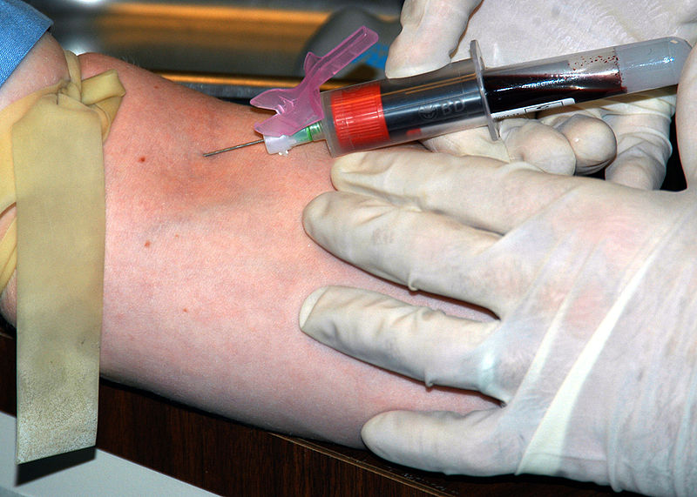
Простые/быстрые тесты:
Инвазивные:
исследуемый материал - кровь, плазма, сыворотка
Неинвазивные:
исследуемый материал - околодесенная жидкость

Slide 5
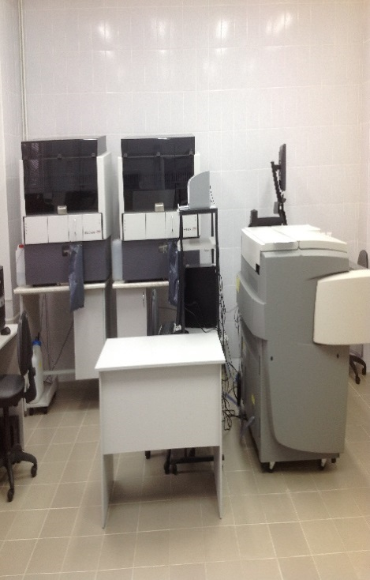
СКРИНИНГОВАЯ ЛАБОРАТОРИЯ
При положительном результате анализ последовательно проводится ещё 2 раза.
Если получены два положительных результата из трёх постановок, сыворотка считается первично-положительной.
Эта сыворотка направляется в референс-лабораторию.

Slide 6
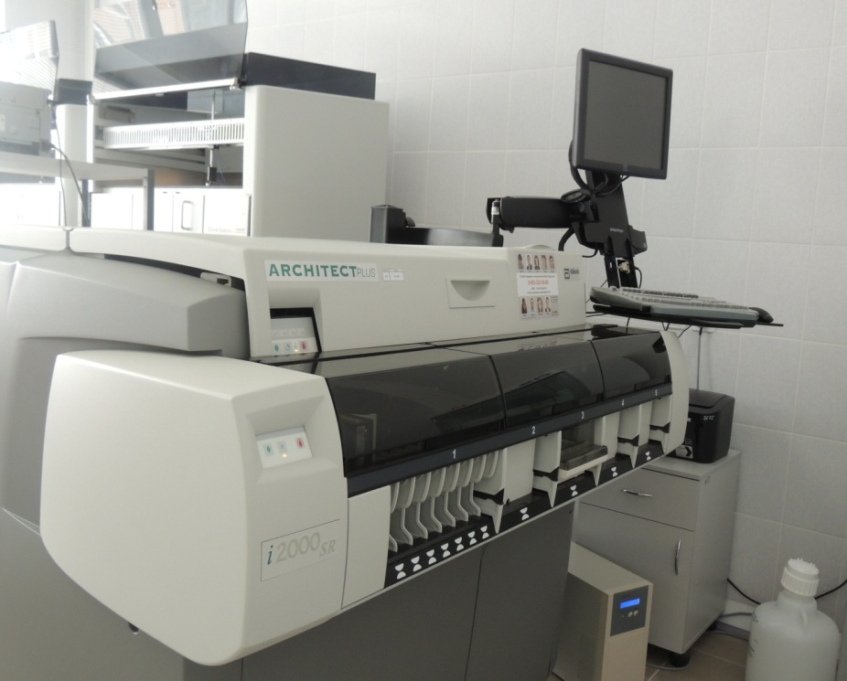
РЕФЕРЕНС- ЛАБОРАТОРИЯ
Сыворотка исследуется в другой тест-системе иного производителя.
При получении отрицательного результата, он повторно исследуется в третьей тест-системе, которая отличается от первой и второй по составу антител, антигенов или формату тестов.

Slide 7
РЕЗУЛЬТАТЫ РЕФЕРЕНС- ИССЛЕДОВАНИЯ
При получении отрицательного результата (во второй и третьей тест-системах) выдаётся заключение об отсутствии антител к ВИЧ.
При получении положительного результата (во второй или третьей тест-системе) сыворотку необходимо исследовать в иммунном или линейном блоте.

Slide 8
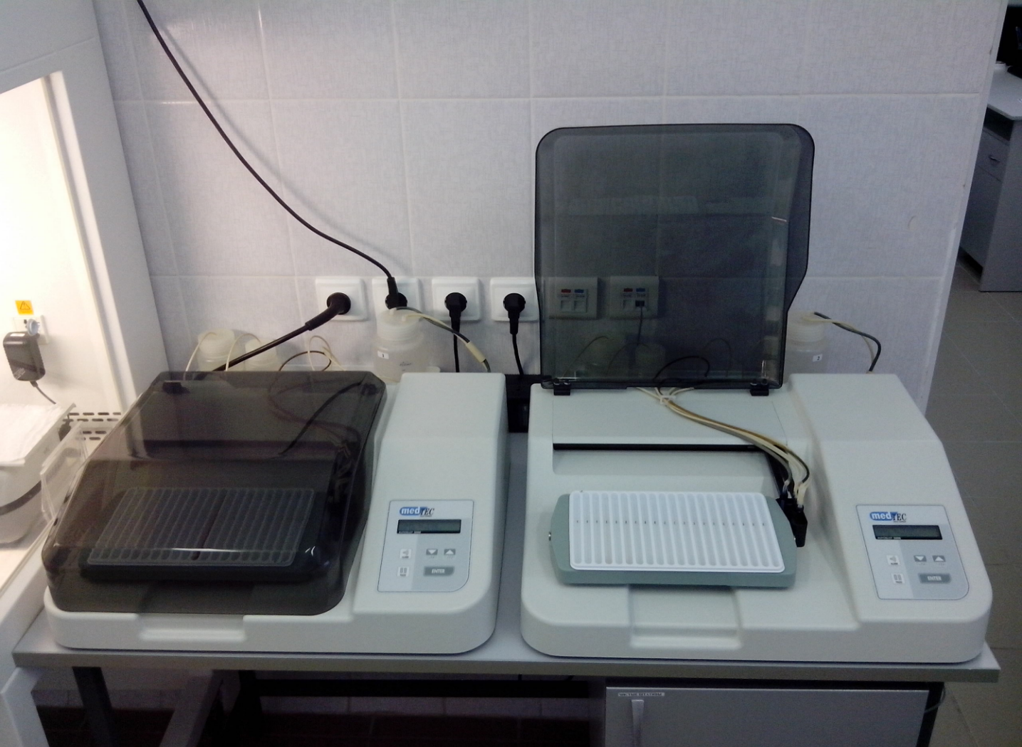
ИММУНОБЛОТТИНГ
По стандарту этим методом подтверждают или отрицают положительный результат в ИФА.
Считается более специфичным, хотя и более сложным.

Slide 9
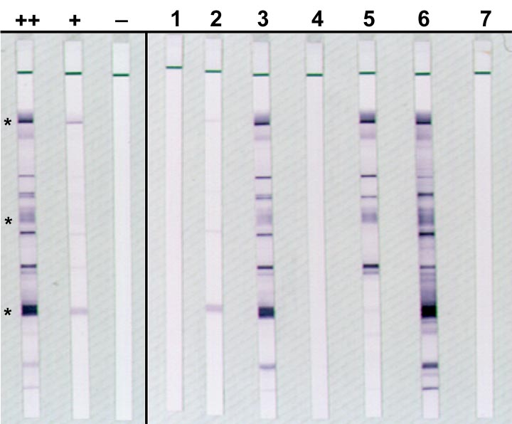
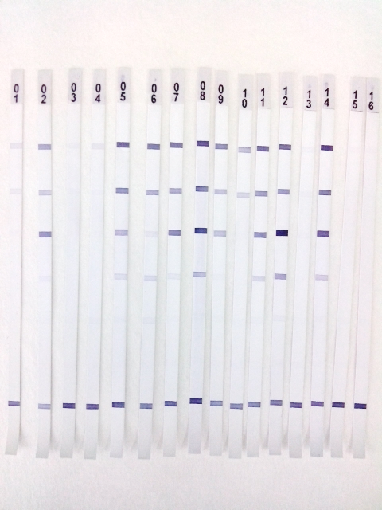
Интерпретация результата
Лизатный
Рекомбинантный
Отрицательный результат
Положительный результат

Slide 10
РЕЗУЛЬТАТЫ ИММУНОБЛОТТИНГА
Критерии интерпретации результатов иммуноблоттинга для ВИЧ-1 и ВИЧ-2
Результат | ВИЧ-1,2
Положительный | 2 полосы env +/- полосы pol +/- полосы gag
Отрицательный | Отсутствие ВИЧ-специфических полос
Неопределенный | Другие профили, не рассматриваемые как позитивные или негативные

Slide 11
Исследование на р-24 антиген
Антиген р-24 в сыворотке в норме отсутствует.
Может быть выявлен методом ИФА в период от 2 до 8 нед., что позволяет диагностировать ВИЧ-инфекцию на ранних стадиях.
Второй подъём содержания в крови белка р-24 приходится на период формирования СПИД.

Slide 12
РАННИЕ МАРКЕРЫ ВИЧ
РНК/ДНК ВИЧ
Антиген Р-24
Высокая стоимость выявления РНК ВИЧ не позволяет на сегодняшний день применять данное исследование для массового скрининга
Диагностика на ранней стадии ВИЧ-инфекции может быть достигнута при строгом соблюдении стандартного диагностического алгоритма

Slide 13
Диагностическая значимость выявления антигена р-24

Slide 14
Прогностическая значимость выявления антигена р-24
Своевременное лечение
Удлинение бессимптомной фазы инфекции
Замедление прогрессирования заболевания
Профилактика оппортунистических инфекций
Сохранение и продление жизни

Slide 15
Эпидемиологическая значимость выявления антигена р-24
Своевременное выявление источника инфицирования
Своевременное выявление контактов
Профилактика последующего распространения инфекции
Регистрация изменений в эпидемической картине

Slide 16
БЛАГОДАРЮ ЗА ВНИМАНИЕ «Анализ прогностической и эпидемиологической значимости в выявлении антигена р-24 при ранней диагностике ВИЧ-инфекции»
фельдшер-лаборант высшей категории ГБУЗ СОКЦ СПИД
Голованова Ольга Георгиевна
Самара 2018

